Slide 1
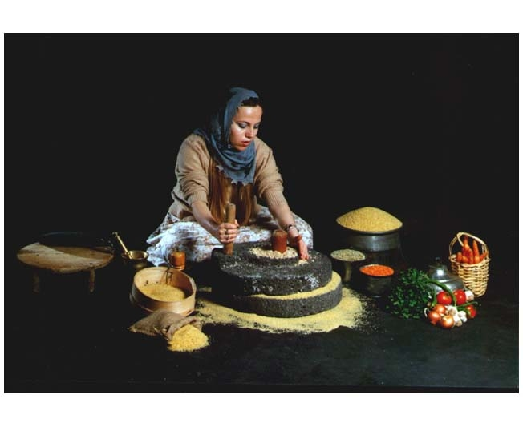
الطحن التجريبي
د. فرحان أحمد ألفين
قسم الهندسة الغذائية

Slide 2
هدف الطحن التجريبي
اختبار جودة طحن القمح (قابلية الطحن)
نسبة الاستخراج لطحين ذو نسبة رماد معينة
نسبة رماد طحين ذو نسبة استخراج معينة
الحصول على كمية من الطحين ليتم اختبارها – وتحديد مواصفات الطحين الفيزيائية والكيميائية والتكنولوجية وإجراء تجربة الخبيز.
يجب أن يكون هذا الطحين مشابه لمواصفات الطحين المنتج في المطاحن التجارية قدر الامكان.

Slide 3
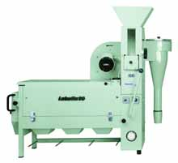
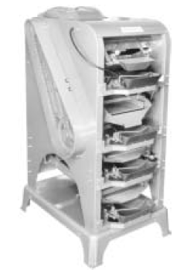

Slide 4
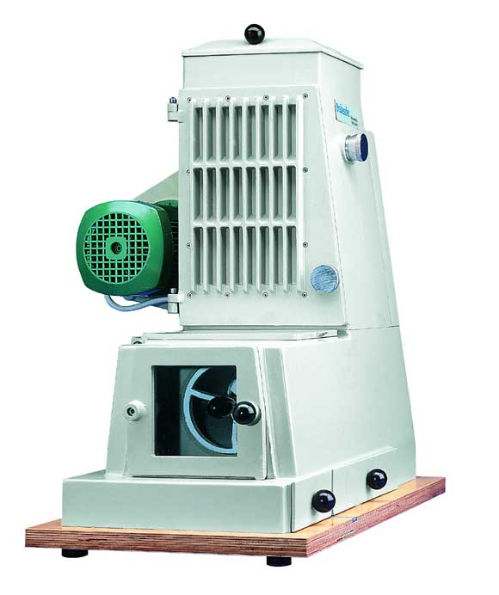
مطحنة برابندر جينيور
مستودع القمح
مستودع الطحين
مستودع النخالة

Slide 5
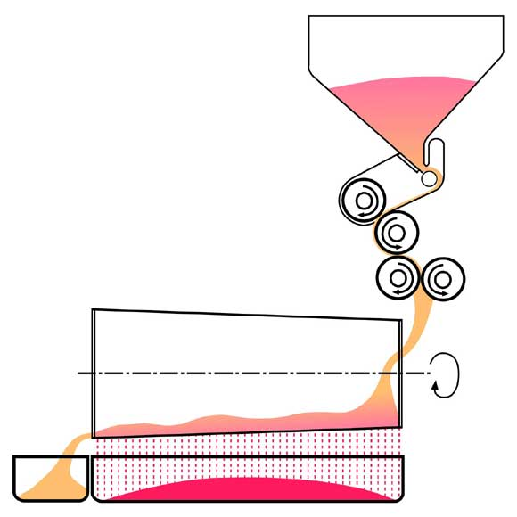
مخطط الطحن
قمح
اسطوانات الطحن
نخالة
طحين

Slide 6
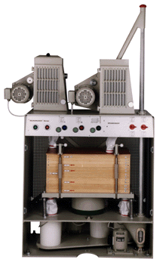
مطحنة برابندر سينيور

Slide 7
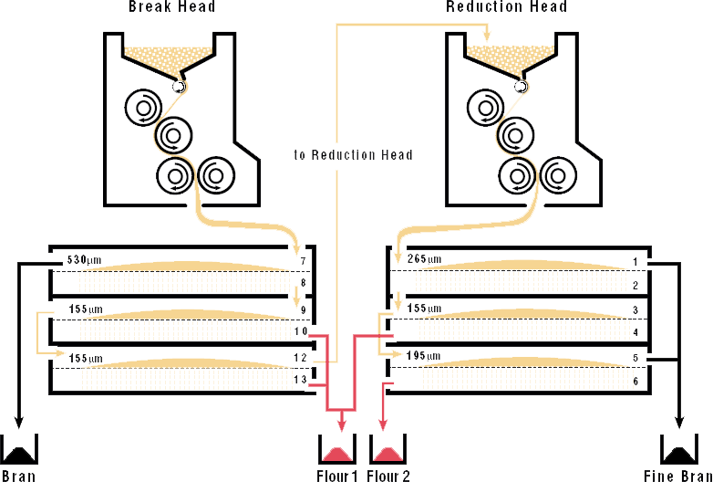
مخطط الطحن

Slide 8
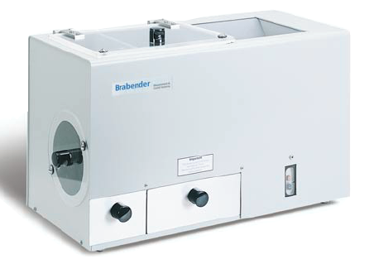
نفاضة نخالة من برابندر

Slide 9
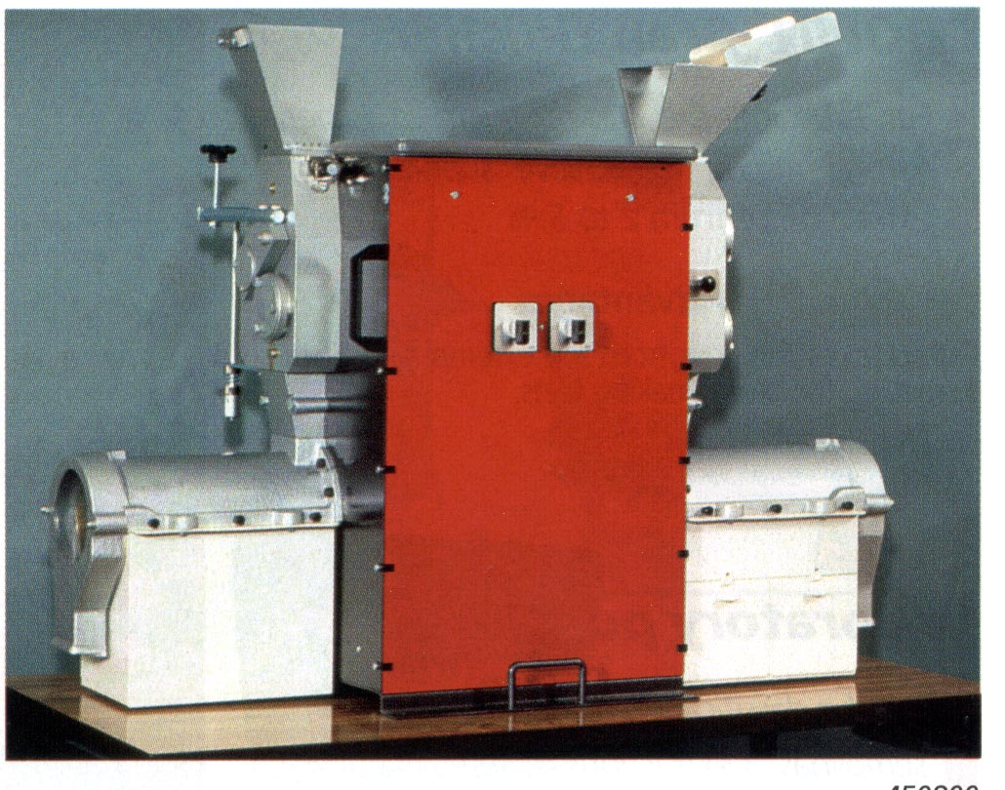
مطحنة شوبين CD1

Slide 10
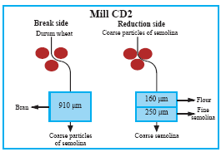
مخطط الطحن شوبن CD2

Slide 11
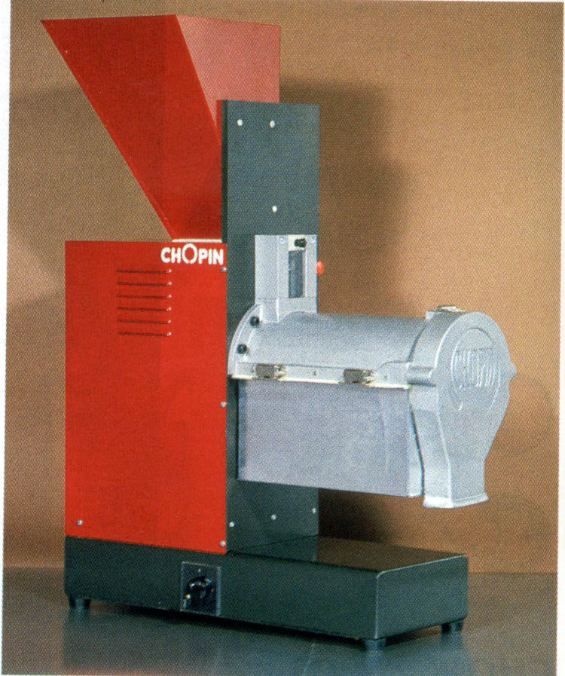
نفاضة نخالة شوبين

Slide 12
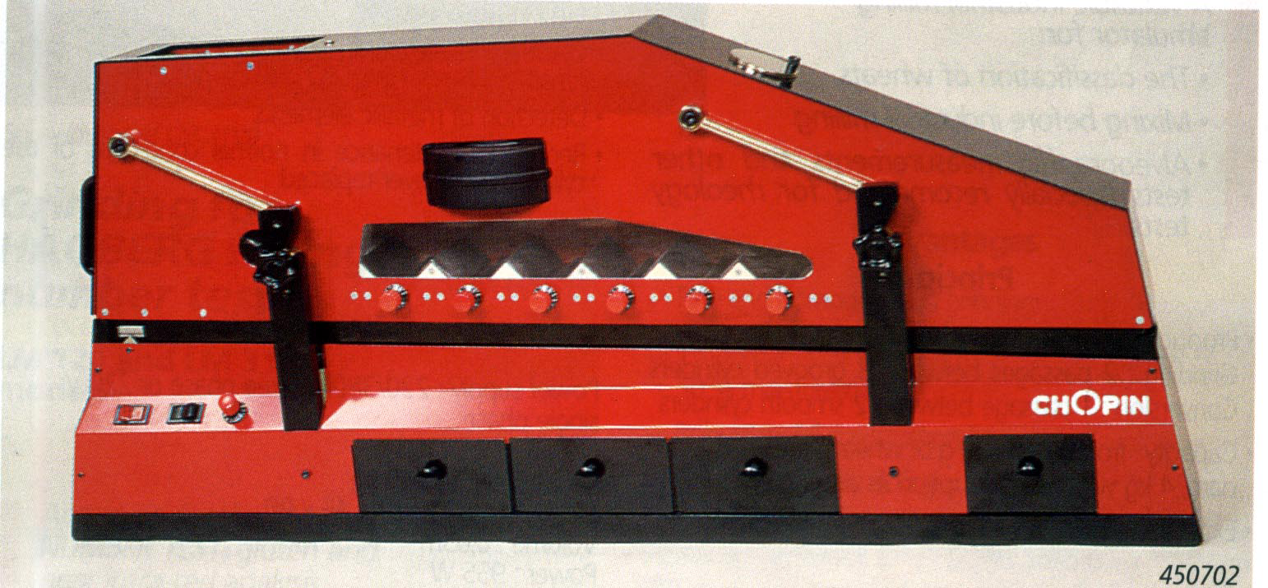
دقاق – منظف سميد مخبري- شوبين

Slide 13
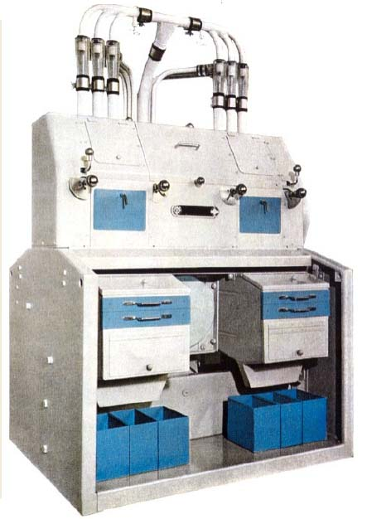
مطحنة بوهلر التريبية

Slide 14
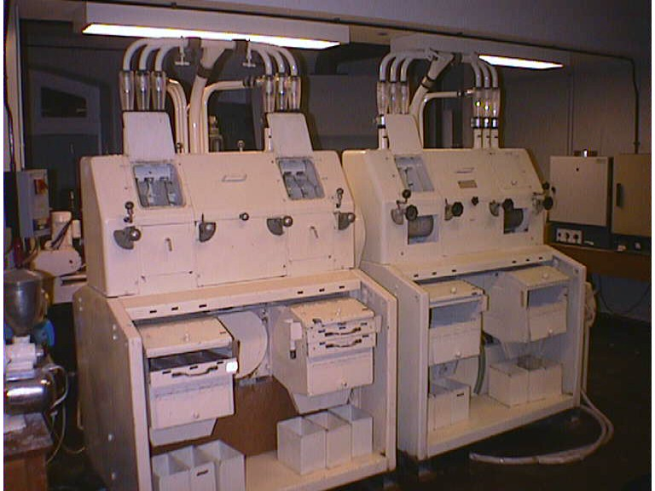

Slide 15
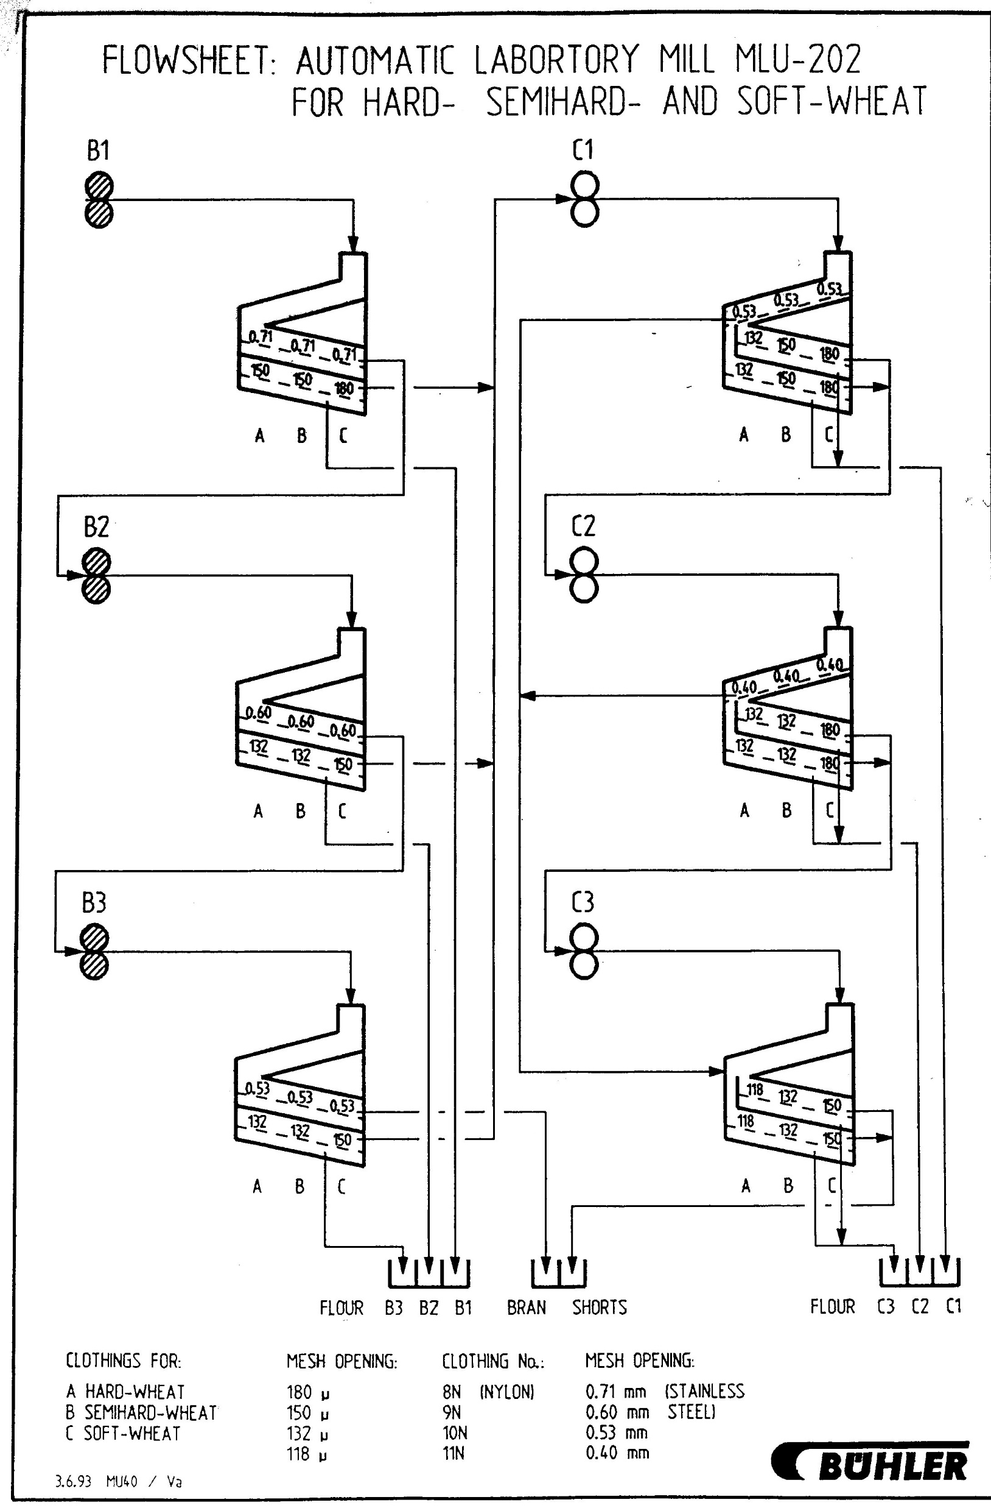

Slide 16
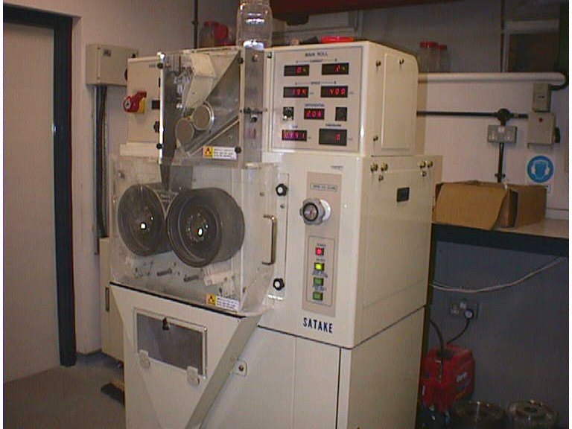

Slide 17
